Slide 1
강화학습 프로젝트
A71044 이승규
https://github.com/seunggyulee0572/Reinforcement-Learning

Slide 2
프로젝트 주제 및 목표
본 프로젝트의 목표는 강화학습(Reinforcement Learning)을 이용하여 코드 진행(chord progression)에 어울리는 멜로디를 자동으로 생성하는 에이전트를 학습하는 것이다.
구체적으로는,주어진 코드 시퀀스를 기반으로 에이전트가 시계열적으로 pitch와 velocity를 선택하도록 하고 음악 이론(스케일 일치, 과도한 도약 회피 등)을 반영한 보상 함수를 통해
자연스럽고 음악적으로 타당한 멜로디를 생성하는 정책을 학습하는 것을 목표로 한다.
이를 통해, 강화학습이 전통적인 게임/제어 문제가 아닌 창의적 도메인(음악 생성) 에도 적용 가능함을 확인하고, State–Action–Reward 설계에 따라 결과가 어떻게 달라지는지를 실험적으로 분석하고자 한다.

Slide 3
데이터셋 및 전처리
2.1 데이터셋
사용한 데이터는 기존에 녹음되어 있는 MIDI 곡들에서 추출한 코드 진행으로 구성된다.
각 곡에서 일정 길이(16마디, 64 beat) 구간을 슬라이딩 윈도우 방식으로 잘라서 chord window 들을 생성
각 chord window 는 에피소드 하나의 고정된 코드 진행으로 사용되며,
에피소드 동안 에이전트는 해당 코드 진행에 어울리는 멜로디를 한 스텝씩 생성한다.
2.2 데이터 전처리 (preprocessing)
MIDI 파일은 pretty_midi와 직접 구현한 전처리 함수들을 통해 beat 단위의 pitch와 velocity 시퀀스로 변환하였다.
이후 이 시퀀스를 길이 64 beat짜리 윈도우로 잘라 하나의 코드 진행(에피소드)으로 사용하고, 전체에서 등장하는 음들로 pitch vocabulary 를 구성하였다.
velocity는 연속값 대신 vel_bins = [20, 35, 50, 65, 80, 95, 110, 125]와 같이 몇 개의 조합을 행동으로 선택하도록 설계하였다.

Slide 4
강화학습 환경 개요
  이 환경은 RL 에이전트가 주어지는 화성 진행(코드 시퀀스) 위에서 멜로디를 한 단계(step)씩 생성하도록 설계되었습니다.
  에이전트의 목표는 에피소드가 끝날 때까지 누적된 **보상(Reward)**을 최대화하는 음악적으로 일관되고 자연스러운 멜로디를 생성하는 것입니다.
  전체 에피소드의 길이는 64단계(beats)로 설정되어 있습니다.

Slide 5
State 설계
에이전트의 상태(state)는 다음 두 정보를 합쳐서 만든 하나의 실수 벡터이다.
[최근 멜로디 히스토리,현재 시점의 코드 정보]
1) 최근 멜로디 히스토리
환경은 최근 H개 step 동안의 멜로디 (pitch, velocity)를 상태에 포함한다.
Pitch,velocity는MIDI 값 범위(0~127)를 사용, 에피소드 초반처럼 과거 step이 H개보다 적을 때는, 앞쪽을 0으로 패딩하여 항상 동일한 길이의 벡터가 되도록 맞춘다.
이 히스토리 부분은 “이전에 어떤 음을 어느 세기로 연주해 왔는지”에 대한 정보를 제공하여,
에이전트가 반복, 음정 진행, 다이내믹 흐름 등을 고려해서 다음 행동을 선택할 수 있게 해 준다.
2) 현재 코드 정보
환경은 MIDI 코드 진행으로부터 각 step별 코드 구성 음을 미리 추출해 둔다.
현재 시점의 코드는 해당 step에서 울리고 있는 코드의 구성 음 리스트로 표현된다.
코드 정보 역시 pitch를 0~127 범위의 MIDI 값으로 직접 사용, 코드에 포함된 음 개수는 step마다 달라질 수 있으므로, 미리 정한 최대 길이(예: 8개)까지만 앞에서부터 채우고, 부족한 부분은 0으로 패딩해 고정 길이 벡터로 만든다.
3) 최종 state 벡터
최종 state 벡터는 “최근 H개 step의 (pitch, velocity) 쌍을 일렬로 펼친 벡터”와 “현재 코드 구성 음을 담은 벡터”를 순서대로 이어 붙여 만든다. 이로써 하나의 state 안에 시간축을 따라 이어지는 멜로디의 흐름과 현재 화성(코드)의 정보를 동시에 포함하게 되며, 에이전트는 둘을 함께 참조하여 다음 음을 결정할 수 있다.

Slide 6
Action 설계
행동(action)은 “이번 step에서 어떤 pitch와 velocity로 멜로디를 연주할 것인지”를 나타낸다.
먼저, 사용할 수 있는 pitch 집합을 미리 정한다.
예를 들어 특정 음역 또는 스케일에 해당하는 MIDI pitch 값들을 모아 pitch_vocab으로 만든다.
마찬가지로 velocity도 여러 구간을 나누어 대표값들을 vel_bins로 정의한다. 예를 들어 [20, 35, 50, 65, 80, 95, 110, 125]처럼 몇 개의 대표 세기를 정한다.
환경 내부에서는 pitch_vocab과 vel_bins의 모든 조합을 하나의 행동으로 보고, 이 조합들에 순서를 매겨 “0부터 시작하는 정수 인덱스”로 표현한다.
에이전트는 매 step마다 이 정수 행동 하나를 선택하고, 환경은 이를 다시 (pitch, velocity) 한 쌍으로 디코딩해 사용한다.
결국 이 환경에서의 action은
“이번 beat에 낼 멜로디 음의 높이(pitch)와 세기(velocity)를 선택하는 것”으로 해석할 수 있다.

Slide 7
Reward 설계
보상(reward)은 생성된 멜로디가 현재 코드와 얼마나 잘 어울리는지, 직전 음과의 선율적 연결이 자연스러운지, 코드와의 다이내믹(세기) 균형이 맞는지, 직전 멜로디와의 다이내믹 변화가 적절한지를 기반으로 계산된다.
1) 코드톤 포함 여부
현재 step의 코드 구성 음 목록을 기준으로, 에이전트가 선택한 pitch가 코드에 포함되어 있으면 양의 보상을 준다.
코드에 포함되지 않은 음(코드 밖의 음)을 선택한 경우에는 패널티를 부여한다.
2) 음정 진행(이전 음과의 차이)
직전에 연주한 pitch와 현재 pitch의 차이를 이용해 음정 이동 크기를 계산한다.
반음~온음 정도의 작은 이동이나 3~4도 수준의 자연스러운 이동에는 양의 보상을 준다.
한 옥타브 이상의 큰 점프처럼 지나치게 큰 이동에는 패널티를 부여한다.
3) 코드 다이내믹과의 일치
현재 코드에 포함된 음들의 velocity 평균을 계산하고, 에이전트가 선택한 멜로디 velocity와의 차이를 비교한다.
차이가 작을수록(코드와 비슷한 세기) 더 큰 보상을 부여한다.
어느 정도 차이는 허용하지만, 코드 대비 지나치게 작거나 큰 velocity를 선택하면 패널티를 부여한다.
4) 직전 멜로디와의 velocity 변화
직전 멜로디 velocity와 현재 velocity의 차이를 이용해 변화량을 측정한다.
적당한 범위 안에서의 변화에는 약한 양의 보상을 주고, 너무 큰 변화에는 패널티를 부여한다.

Slide 8
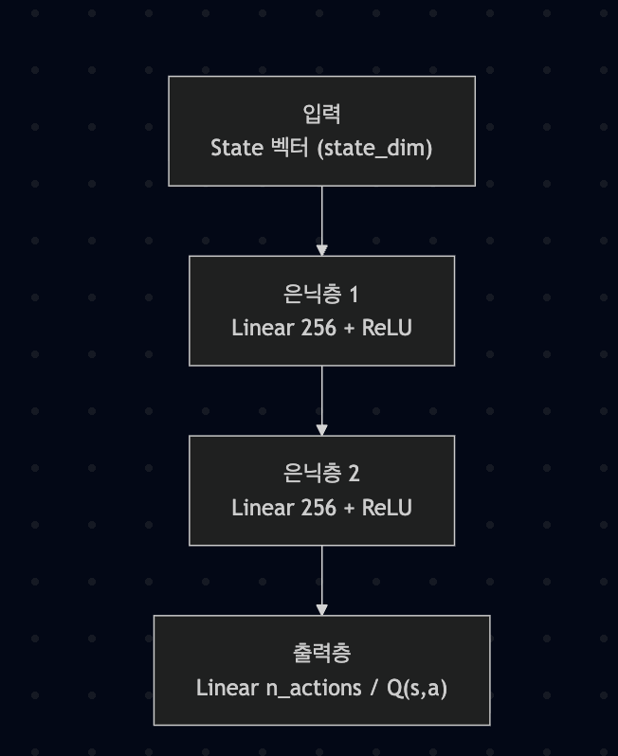
알고리즘
프로젝트에서는 DQN(Deep Q-Network) 을 사용하였다.
  상태 공간이 연속적인 실수 벡터이므로 Q-table 사용이 불가능했고 행동 공간이 이산적이면서 크지는 않기 때문에, 값 기반(Value-based) 접근이 적합하다고 생각
항목 | 값 (예시) | 설명
Learning rate | 1e-4 | Q-network 최적화를 위한 학습률
Discount factor (γ) | 0.5 | 미래 보상의 중요도를 결정하는 할인율
Batch size | 64 | 매 학습 step에서 샘플링하는 transition 개수
Replay buffer 크기 | 50,000 step | 경험을 저장하는 버퍼의 최대 길이
최소 버퍼 크기 (warm-up) | 1,000 step | 이 이상 쌓인 후부터 네트워크 학습 시작
Target network 업데이트 주기 | 1,000 step | target Q-network를 online Q-network로 동기화하는 주기
max_episodes | 5,000 step
ε 감소 방식 | 선형/지수 감소 | 일정 step 동안 ε를 1.0 → 0.05로 선형 또는 지수 형태로 감소

Slide 9
실험 셋업
실험환경
GPU | T4 | 15GB
프레임워크 | pytorch | PyTorch: 2.9.0
OS | Linux | Linux-6.6.105+-x86_64-with-glibc2.35
Python | 3.12.12
라이브러리 |  | NumPy, pretty_midi (MIDI 생성),matplotlib, tqdm 등

Slide 10
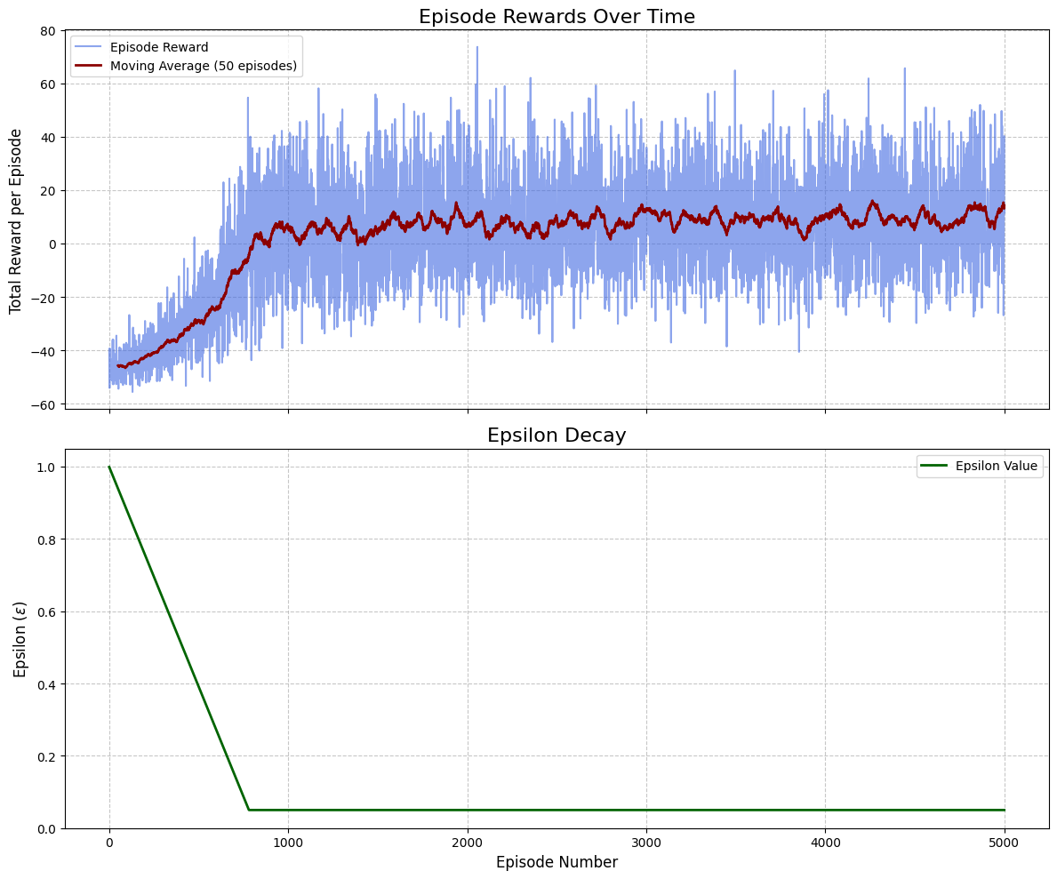
실험 결과

Slide 11
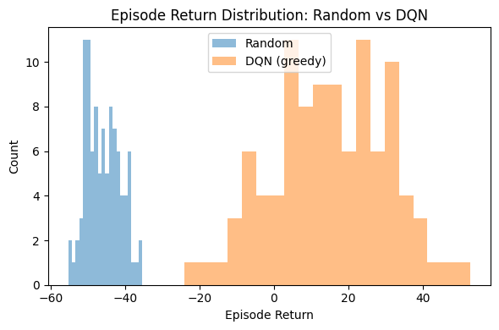
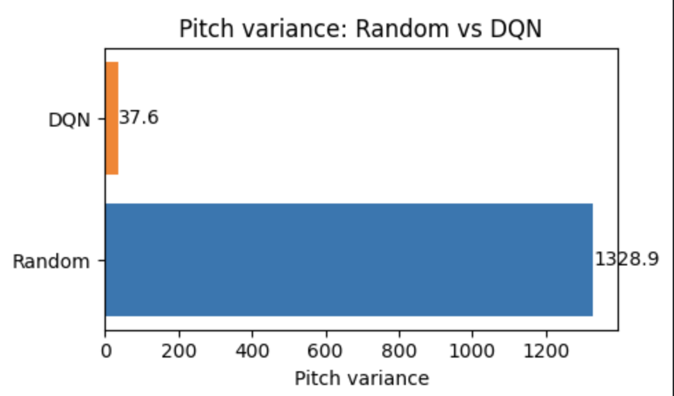
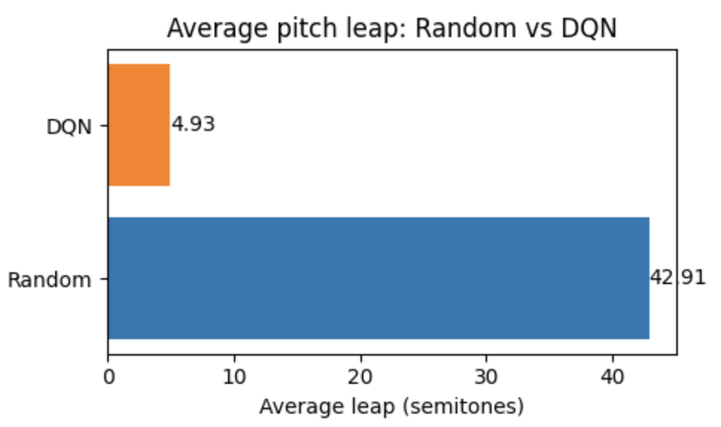
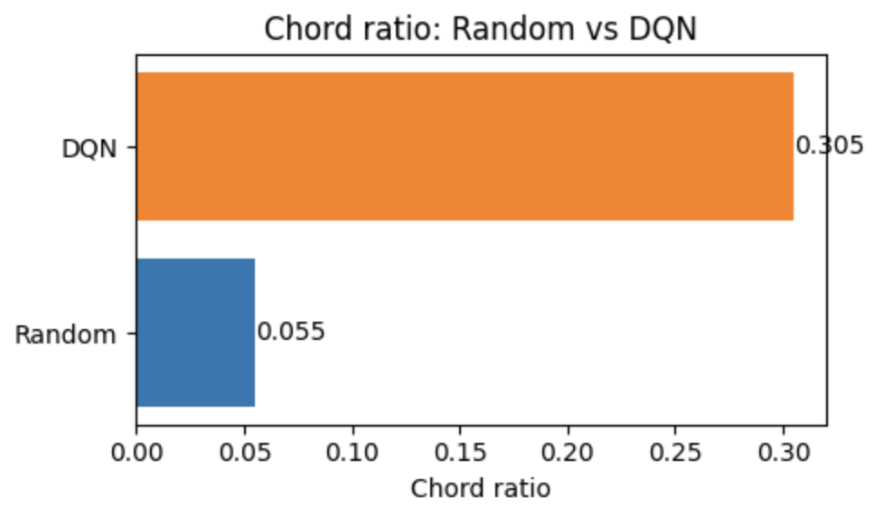
지표 비교
랜덤 정책의 에피소드당 평균 return은 약 -45.9인 반면, DQN greedy 정책은 약 +15.2로, 같은 환경에서 보상이 약 60 이상 개선
동일한 코드 진행 위에서 랜덤 정책은 일관되게 음악적으로 좋지 않은 선택을 반복하지만, DQN은 보상 설계 기준으로 볼 때 더 자연스럽고 안정적인 멜로디 패턴을 학습
코드톤 비율은 랜덤 정책에서 약 5.5%에 불과하지만 DQN에서는 약 30.5%까지 증가하여, DQN이 코드 안의 음을 약 5–6배 더 자주 선택하며 코드 진행과 더 잘 어울리는 멜로디를 생성
평균 도약 크기는 랜덤이 약 42.9 세미톤으로 음역 전체를 무작위로 뛰어다니는 수준인 반면, DQN은 약 4.93 세미톤으로 줄어 전통적인 선율 이론에서 권장하는 작은 음정 위주의 진행에 가까운 움직임
pitch 분산 역시 랜덤 정책은 1328.86으로 매우 높은 반면 DQN은 37.62 수준으로 낮아, DQN이 전체 음역을 마구 오르내리는 대신 특정 음역대를 중심으로 보다 안정적인 선율을 형성하고 있음
객관적 평가

Slide 12

지표 비교
주관적 평가
랜덤 폴리시 음악
DQN 폴리시 음악

Slide 13
결론
프로젝트에서는 미리 주어진 64-step 코드 진행 위에서 DQN 기반 강화학습 에이전트를 학습시켜, 코드에 어울리는 단선율 멜로디를 생성하는 실험을 수행하였다.
상태는 최근 멜로디 (pitch, velocity) 이력과 현재 코드 정보를 결합하여 구성하고, 행동은 사전에 정의된 pitch/velocity 조합으로 이루어진 불연속 공간으로 정의하였다.
보상 함수는 코드톤 사용 여부, 음정 진행의 크기, 코드 및 직전 음과의 다이내믹 차이를 바탕으로 설계하여, 음악 이론적으로 자연스러운 선율을 유도하도록 하였다.
실험 결과, 학습되지 않은 랜덤 정책은 에피소드당 평균 return이 약 -45.9로 일관되게 큰 음수 보상을 기록한 반면, 학습된 DQN 정책은 평균 return이 약 +15.2로 개선되며 보상이 플러스로 유지되는 양상을 보였다.
음악 이론 기반 지표에서도 DQN은 코드 스케일 안에 포함되는 음의 비율을 랜덤의 약 5.5%에서 30.5% 수준으로 끌어올렸고, 평균 도약 크기를 약 42.9 세미톤에서 4.9 세미톤 정도로 크게 줄여, 작은 음정 위주의 안정적인 진행을 만들어냈다.
pitch 분산 역시 랜덤 정책에 비해 크게 감소하여, 사용 가능한 전체 음역을 무작위로 오르내리기보다는 특정 음역대 중심의 비교적 일관된 멜로디를 형성하는 경향을 보였다.
이러한 결과는 제안한 DQN 기반 접근이, 최소한 주어진 코드 진행 위에서 “전통적인 음악 이론에 더 부합하는” 멜로디 패턴을 어느 정도 학습할 수 있음을 보여준다.

Slide 14
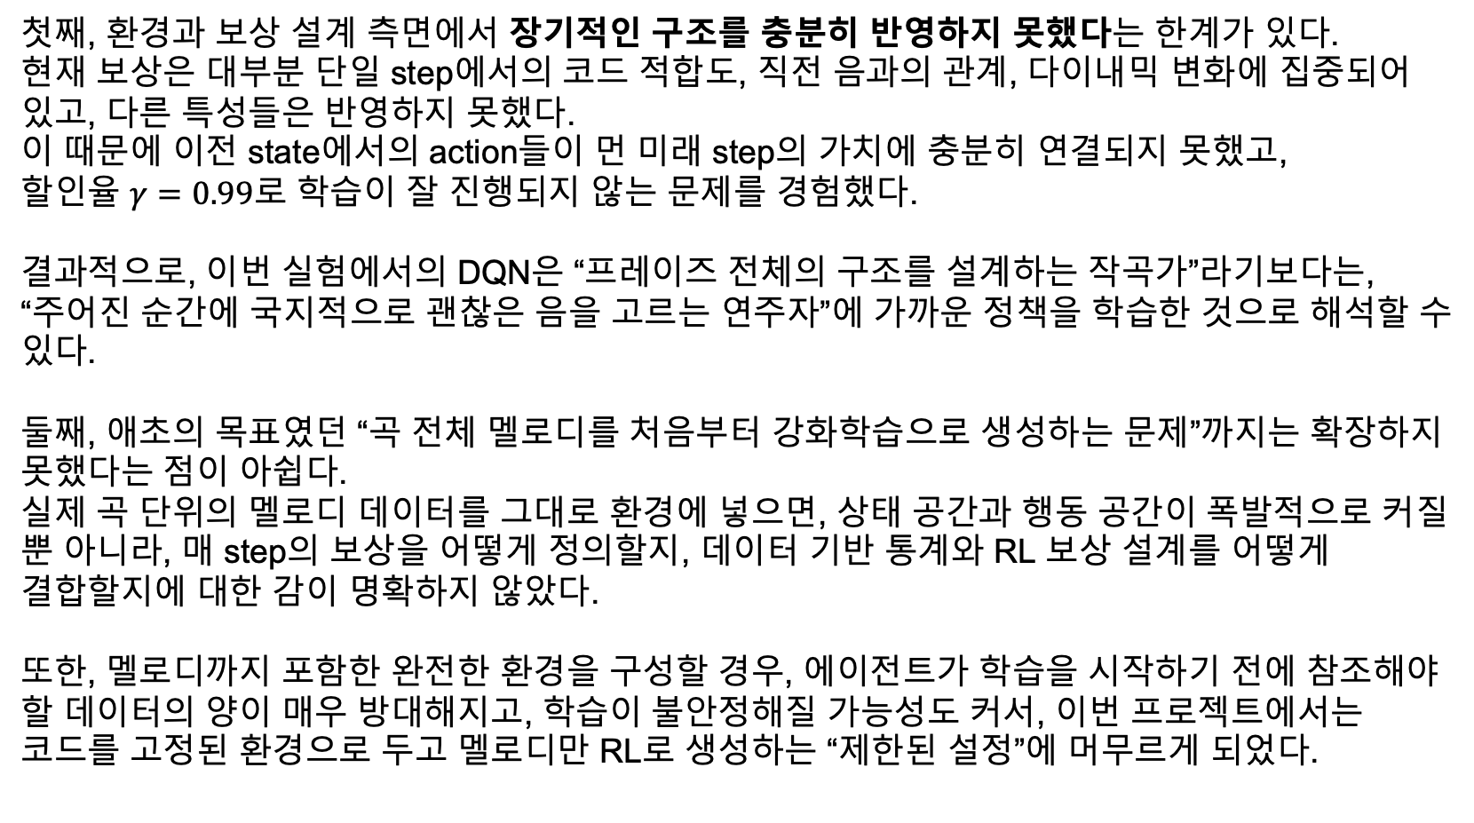
보완 및 개선사항
첫째, 환경과 보상 설계 측면에서 장기적인 구조를 충분히 반영하지 못했다는 한계가 있다.
현재 보상은 대부분 단일 step에서의 코드 적합도, 직전 음과의 관계, 다이내믹 변화에 집중되어 있고, 다른 특성들은 반영하지 못했다.
이 때문에 이전 state에서의 action들이 먼 미래 step의 가치에 충분히 연결되지 못했고,
할인율 $γ=0.99$로 학습이 잘 진행되지 않는 문제를 경험했다.
결과적으로, 이번 실험에서의 DQN은 “프레이즈 전체의 구조를 설계하는 작곡가”라기보다는, “주어진 순간에 국지적으로 괜찮은 음을 고르는 연주자”에 가까운 정책을 학습한 것으로 해석할 수 있다.
둘째, 애초의 목표였던 “곡 전체 멜로디를 처음부터 강화학습으로 생성하는 문제”까지는 확장하지 못했다는 점이 아쉽다.
실제 곡 단위의 멜로디 데이터를 그대로 환경에 넣으면, 상태 공간과 행동 공간이 폭발적으로 커질 뿐 아니라, 매 step의 보상을 어떻게 정의할지, 데이터 기반 통계와 RL 보상 설계를 어떻게 결합할지에 대한 감이 명확하지 않았다.
또한, 멜로디까지 포함한 완전한 환경을 구성할 경우, 에이전트가 학습을 시작하기 전에 참조해야 할 데이터의 양이 매우 방대해지고, 학습이 불안정해질 가능성도 커서, 이번 프로젝트에서는 코드를 고정된 환경으로 두고 멜로디만 RL로 생성하는 “제한된 설정”에 머무르게 되었다.

